Slide 1


Aufbau einer GDI mit Open Source Software
Astrid Emde
Frederik Häfker
FOSSGIS 2017 Passau

Slide 2


Astrid Emde
, Bonn
Projektleitung und -umsetzung im Bereich WebGIS
Projekte mit PostgreSQL/PostGIS, MapServer, GeoServer, QGIS, Mapbender, OpenLayers
Aktiv im Projekt Mapbender
Aktiv im FOSSGIS e.V. und FOSSGIS Konferenz
Aktiv in der OSGeo sowie OSGeo-Live

Slide 3
Frederik Häfker
, Bonn
Projektleitung und -umsetzung im Bereich WebGIS
Aktiv im Projekt Mapbender
Fokus: Anwenderblick auf Open-Source-webGIS-Lösungen, Fragen der Usability, sowie der strukturellen Integration in bestehende Anwendungen
Mitglied im FOSSGIS e.V.

Slide 4
Workshop
Was ist eine Geodateninfrastruktur (GDI)?
Komponenten einer GDI
Daten
Dienste & OGC Standards
Clients
Schnittstellen
Vorstellung von OSGeo Software

Slide 5
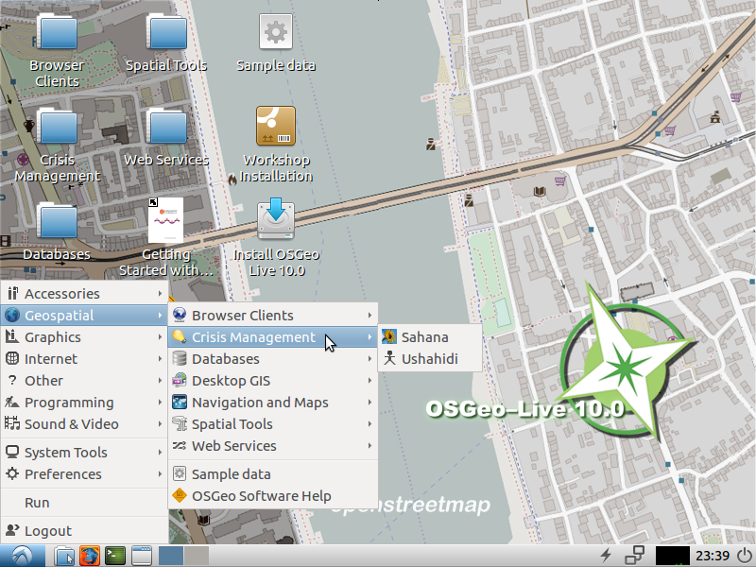
Workshop mit OSGeo-Live
OSGeo-Live 10.0
(Juli 2016)
OSGeo-Live
http://live.osgeo.org
Download Daten und Präsentation http://trac.osgeo.org/osgeo/wiki/Live_GIS_Workshop_Install

Slide 6
Was ist eine GDI?

Slide 7

Was ist eine GDI?
Als Geodateninfrastruktur (GDI) wird ein Netzwerk zum Austausch von Geodaten bezeichnet, in dem Geodaten-Produzenten, Dienstleister im Geo-Bereich sowie Geodatennutzer über ein physisches Datennetz, in der Regel das Internet, miteinander verknüpft sind.
Aufgrund der Bedeutung von raumbezogenen Informationen (=Geodaten) ist es das Ziel der GDI, diese Geodaten allen Nutzern zur Verfügung zu stellen. Dabei beinhaltet der Begriff „Nutzer“ sowohl die öffentliche Verwaltung als auch die Wirtschaft, die Wissenschaft und den Bürger. [...]
Zitat: Wikipedia https://de.wikipedia.org/wiki/Geodateninfrastruktur

Slide 8

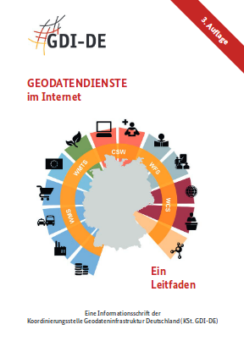
Was ist eine GDI?
Werden Geodatendienste und die dazugehörigen
Geodaten strukturiert und systematisch koordiniert
sowie verwaltungsebenen- und fachübergreifend
angeboten, wird dies als Geodateninfrastruktur
(GDI) bezeichnet. Eine GDI besteht im Kern aus
Geodaten einschließlich Metadaten zu deren Beschreibung, Geodatendiensten und Netzen.
Zitat: Geodatendienste im Internet (3. Auflage, KSt. GDI-DE)
http://www.geoportal.de/SharedDocs/Downloads/DE/GDI-DE/Flyer-Broschueren/Leitfaden-Geodienste-im%20Internet.pdf?__blob=publicationFile

Slide 9
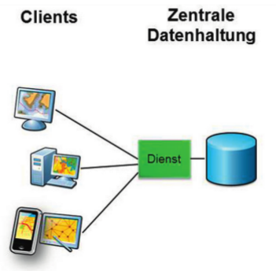

Abbildung: Geodatendienste im Internet (3. Auflage, KSt. GDI-DE)
http://www.geoportal.de/SharedDocs/Downloads/DE/GDI-DE/Flyer-Broschueren/Leitfaden-Geodienste-im%20Internet.pdf?__blob=publicationFile

Slide 10
GDI
Geodatendienste und die dazugehörigen Geodaten sowie Metadaten
Zentrale Datenhaltung
Strukturierung und Koordination
gesteuerter Zugriff auf die Daten

Slide 11
Daten
Nutzer arbeiten mit unterschiedlichen Daten
Erfassung über verschiedene Werkzeugen in unterschiedliche Formate
Verteilte Daten
Daten mit verschiedenen Ständen

Slide 12
Daten
Ziele
Zentrale Datenhaltung
Erfassung nicht zwangsläufig direkt im zentralen Datentopf
Schnittstellen zum Import und Export von Daten
Datentopf mit Zugriffsteuerung
Datentopf mit Berechtigungsstruktur und Mehrbenutzerfähigkeit

Slide 13

Datenbank

Slide 14


PostgreSQL & PostGIS
<
https://live.osgeo.org/de/overview/overview.html

Slide 15

Datenbank anlegen in PostgreSQL
pgAdmin III öffnen
Datenbank anlegen
  Kontextmenü auf Datenbanken → neue Datenbank → Datenbankname fossgis angeben
PostGIS Erweiterung laden
  Kontextmenü auf Datenbank fossgis → Neues Objekt → Neue Extension → Reiter Eigenschaften → Feld Name: postgis auswählen

Slide 16

Daten im DesktopGIS QGIS
/home/user/data/natural_earth2/ne_10m_admin_1_states_provinces_shp.shp
Daten in QGIS laden
Filter nur admin = 'Germany'

Slide 17
Datenimport von QGIS nach PostgreSQL
Shape nach PostgreSQL über
  QGIS DB Manager
  oder
  Geokettle
  shp2pgsql
  ogr2ogr
  ...

Slide 18

QGIS neue PostGIS Verbindung

Slide 19

QGIS DB Manager
Einfacher Import / Export
Visualisierung der Daten
Geodatenanzeige
Anzeige &
Bearbeitung der
Tabellenstruktur
Index Erstellung
Wartung

Slide 20

QGIS DB Manager Import

Slide 21
Datenbereitstellung über Dienste
Ziele
Daten im Netz bereitstellen - Intra- oder Internet
Standardisierte Bereitstellung als Dienst
OGC WMS Web Map Service - Kartendienst
OGC WFS Web Feature Service - Datendienst
INSPIRE konformer Aufbau der Dienste
weitere Dienste (OGC WPS, WMC, CSW...)
https://live.osgeo.org/de/standards/standards.html

Slide 22
OSGeo Software mit OGC WMS Support
MapServer
GeoServer
QGIS Server
deegree
OGC WMS – Kartendienst

Slide 23
OSGeo Software mit OGC WFS Support
MapServer
GeoServer
QGIS Server
deegree
OGC WFS – Datendienst, Datenausgabe als GML

Slide 24
WMS am Beispiel QGIS Server
Menü → Projekt → Projekteigenschaften → OWS Server
Name und Titel, Extent, Layerfreigabe
http://localhost/cgi-bin/qgis_mapserv.fcgi?SERVICE=WMS&VERSION=1.3.0&REQUEST=GetCapabilities&map=/home/user/service_wms.qgs

Slide 25
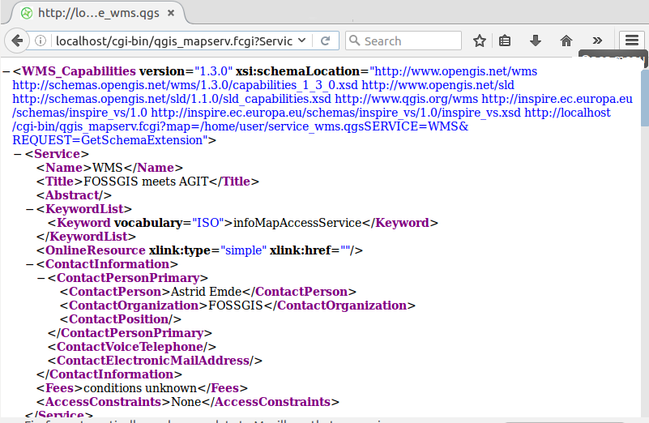
WMS Capabilities Dokument

Slide 26
Kartendienst im Web bereitstellen
GetCapabilities-Url verbreiten
GetCapabilities und Metadaten in Metadatenkatalog eintragen
WMS in WebGIS Client einbinden
OpenLayers, Leaflet, Mapbender, GeoMoose, MapStore 2, QGIS Web Client 2 ...

Slide 27
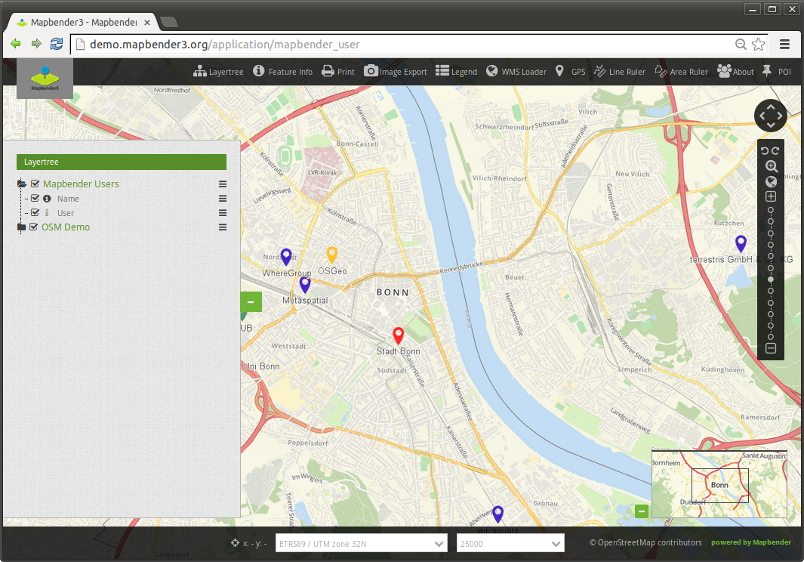
WMS in Mapbender3 laden
http://localhost/mapbender3/
Anmeldung erforderlich: root / root
GetCapabilities-Url

Slide 28
WMS in Mapbender3 laden
Menü → New DataSource
GetCapabilities Url laden (only valid aus)
http://localhost/cgi-bin/qgis_mapserv.fcgi?SERVICE=WMS&VERSION=1.3.0&REQUEST=GetCapabilities&map=/home/user/service_wms.qgs

Slide 29
WMS Beispiele
http://osm-demo.wheregroup.com/service?REQUEST=GetCapabilities&Service=WMS&Version=1.3.0
http://wms.wheregroup.com/cgi-bin/germany_workshop.xml?VERSION=1.1.1&REQUEST=GetCapabilities&SERVICE=WMS
GDI-DE
http://www.geoportal.de/DE/GDI-DE/gdi-de.html?lang=de
http://www.geoportal.de/DE/Geoportal/geoportal.html?lang=de
Geoportal Bayern
http://www.geoportal.bayern.de/geoportalbayern/seiten/dienste
http://www.geodaten.bayern.de/ogc/ogc_verwaltungsatlas_verwaltungsgrenzen.cgi?Service=WMS&Version=1.1.1&request=getCapabilities

Slide 30
Mapbender Anwendung erzeugen
Anwendung mapbender_user kopieren → umbenennen in FOSSGIS
Map-Element anpassen
    SRS setzen: EPSG:4326
    Max EXTENT Deutschland
      minx 5.27 miny 47.44
      maxx 17.8 maxy 59.4
    Start EXTENT Passau
      minx 13.42 miny 48.559
      maxx 13.497 maxy 48.591

Slide 31
WMS in Anwendung FOSSGIS einbinden
Anwendung auswählen → Reiter Layout → + → WMS auswählen

Slide 32
Metadaten zu Daten und Diensten
Metadaten sollten erstellt werden und aktuell gehalten werden
GeoNetwork, GeoNode, pycsw, Metador
OGC Catalogue Service Web (CSW)

Slide 33
Abbildung: Geodatendienste im Internet (3. Auflage, KSt. GDI-DE)
http://www.geoportal.de/SharedDocs/Downloads/DE/GDI-DE/Flyer-Broschueren/Leitfaden-Geodienste-im%20Internet.pdf?__blob=publicationFile

Slide 34


Vielen Dank
Astrid Emde astrid.emde@wheregroup.com
Frederik Häfker frederik.haefker@wheregroup.com
Mit freundlicher Unterstützung
Creative Commons Namensnennung 3.0 Deutschland

